Slide 1

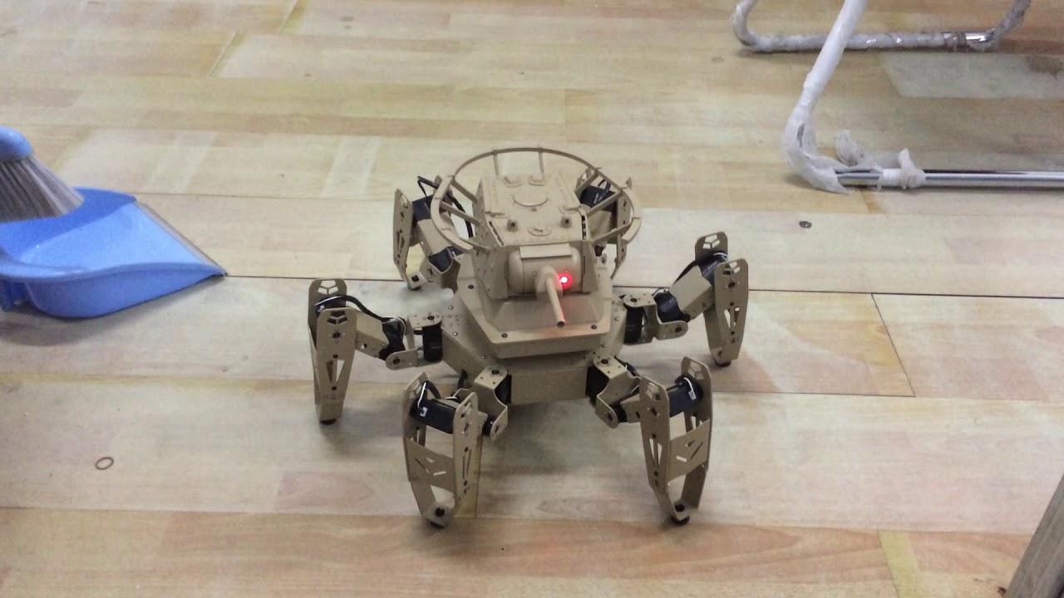
Группа №5
Робот-паук с турелью на базе Arduino
Я буду ходить за вашим котом и пугать его!!! Муахахах

Slide 2
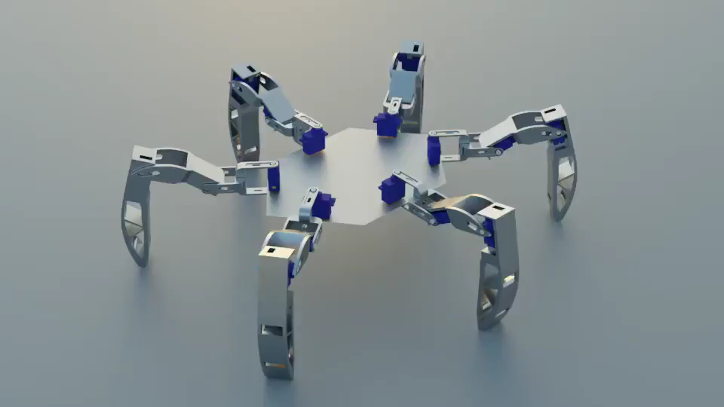
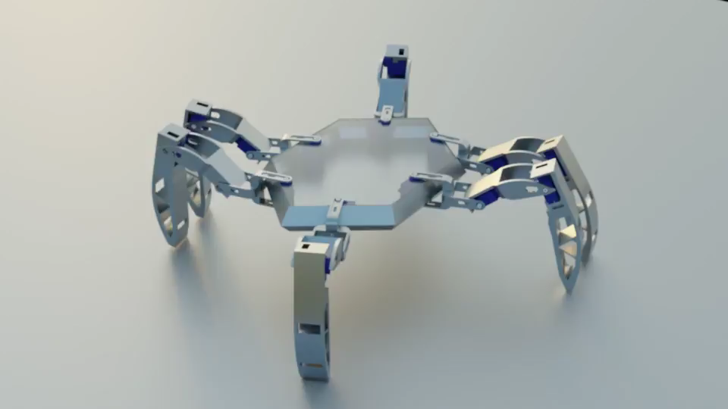
Цели и задачи
Группа №5
Цель проекта: разработка робота-паука с турелью на базе Arduino Mega 2560.
Задачи:
Изучить механику передвижения пауков, разработать схему взаимодействия Arduino с .
Разработка прототипа робота-паука, способного перемещаться во все стороны (с учетом будущего размещения на спине робота турели).
Разработка программы взаимодействия платы Arduino с компьютером/телефоном посредством модулей Bluetoooth/Wi-Fi, а также модули ответственные за автономную работу робота-паука.
Реализовать прототип турели с движением по горизонтали и вертикали.
Соединить воедино робота-паука с турелью и провести финальные тесты.

Slide 3
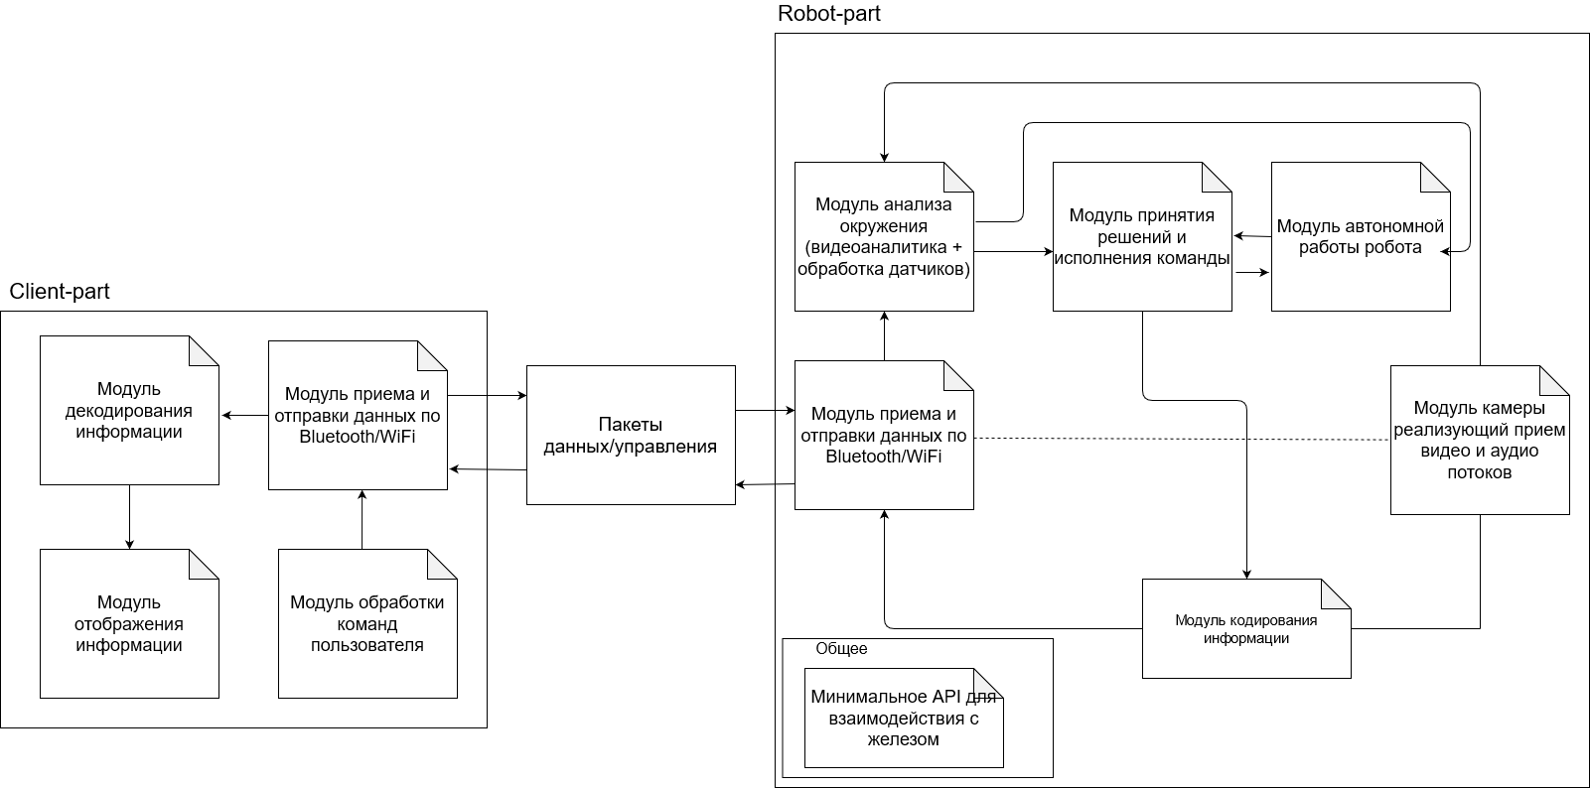
Структура проекта
Группа №5
Кто что выполняет:
Вся команда – разработка механических прототипов.
Киселёв Т., Князюк Р.- Разработка электрической схемы;
Киселёв Т. - Модуль приема и отправки
Князюк Р. - Модуль кодирования и декодирования
Громов С. – Модуль отображения информации
Елисеенко Н. – Модуль обработки команд пользователя
Умецкая Е, Громов С. – Модуль видеоанализа
Елисеенко А. – Модуль камеры
Князюк Р., Киселёв Т. – Реализация минимального API
Умецкая Е.– Модуль автономной работы (будет выполнен в последнюю очередь)

